Slide 1
e+ / e- Betrieb.
Beschleuniger-Betriebsseminar 2013
Grömitz
Rainer Wanzenberg
DESY
Grömitz, 20.03.2013

Slide 2
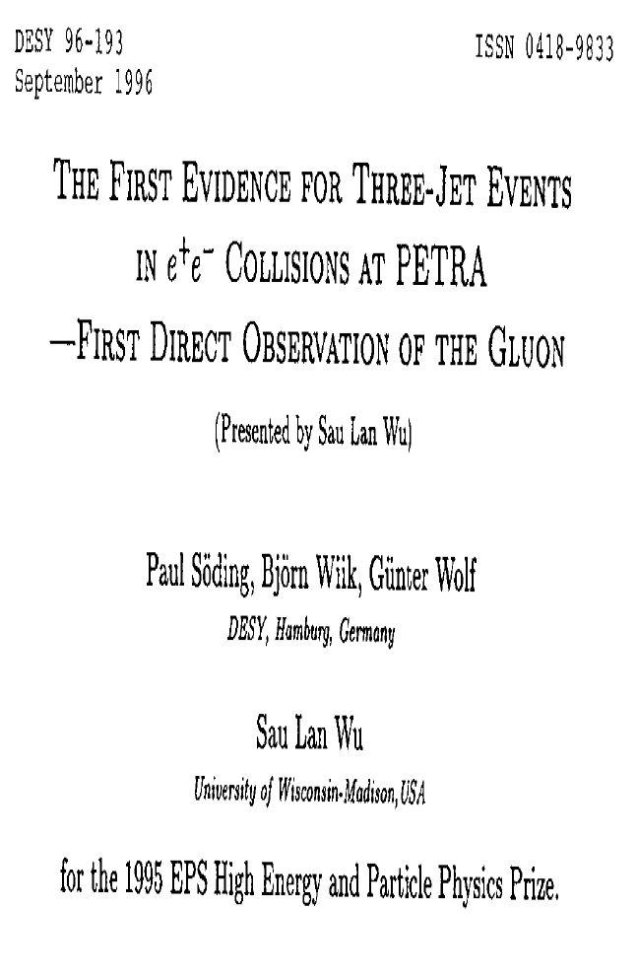
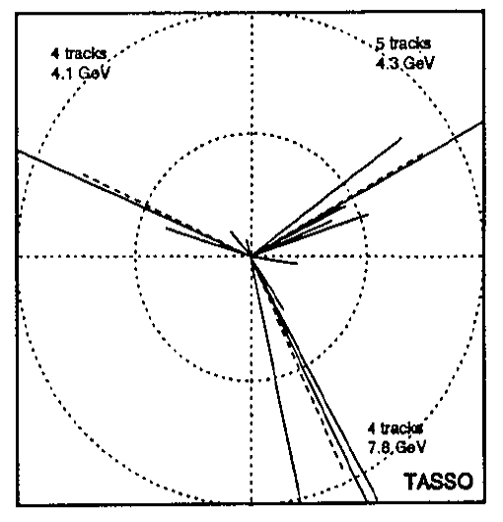
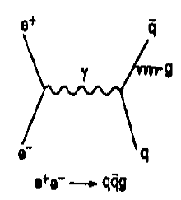
e+ / e- Betrieb bei PETRA
(Konferenz Bergen,
Juni 1979)

Slide 3
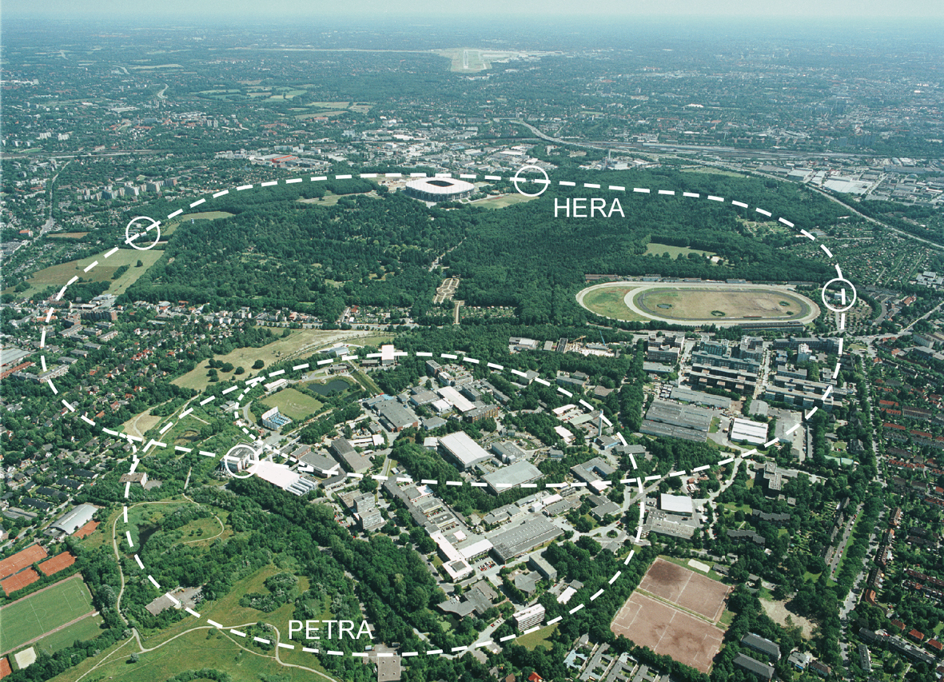
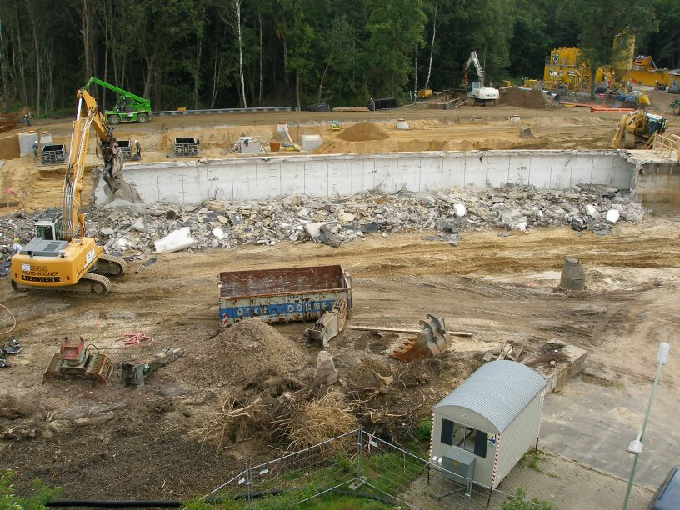

PETRA als Vorbeschleuniger für HERA, 1988 - 2007
Hermes
H1
Zeus
p 40 GeV
Hera-B
e+- 12 GeV
Sommer 2007,
Abriss des Tunnels
für das neue Achtel

Slide 4
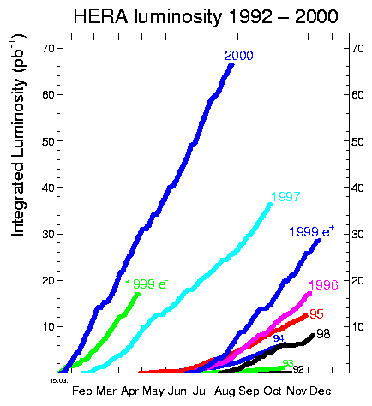
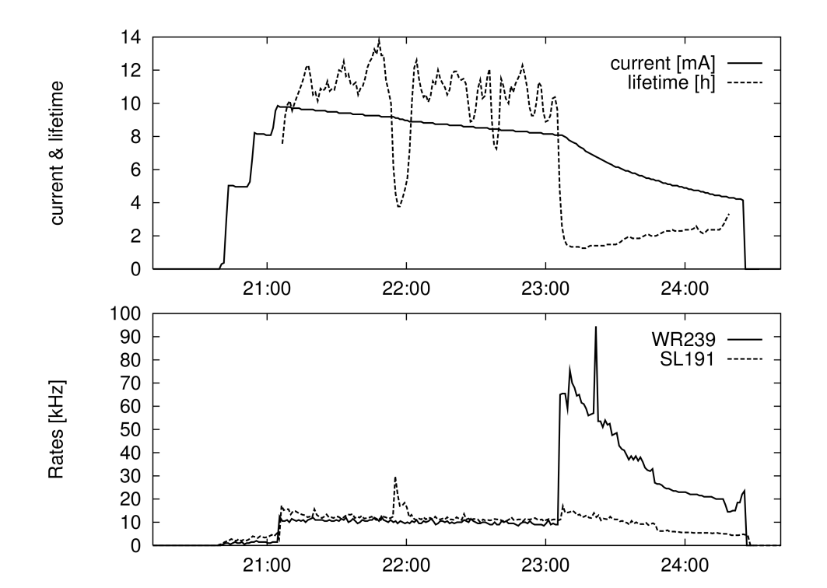
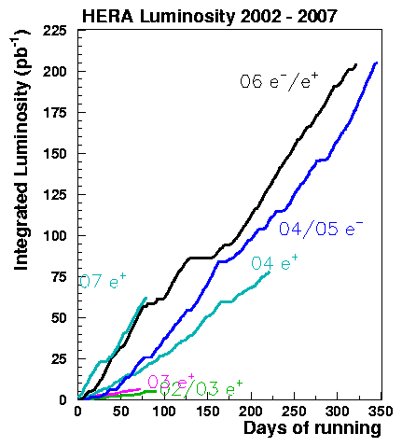
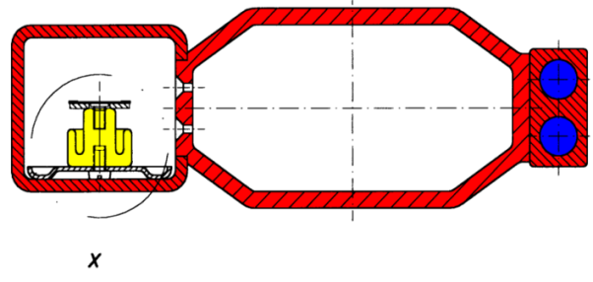
e- Betrieb bei HERA
D. R. C. Kelly, W. Bialowons, R. Brinkmann, H. Ehrlichmann, J. Kouptsidis
THE ELECTRON BEAM LIFETIME PROBLEM IN HERA, PAC 1995
Lebensdauer-
einbruch,
Ionisierter Staub
e+ Betrieb
ab 1994
(Oct 1994: Strom, Lebensdauer + Verlustmonitorrate)
e- Betrieb: 1999
nach dem Umbau der Pumpen
Umbau Ion-Pumpen → NEG Pumpen
Winter-shutdown 1997/1998

Slide 5
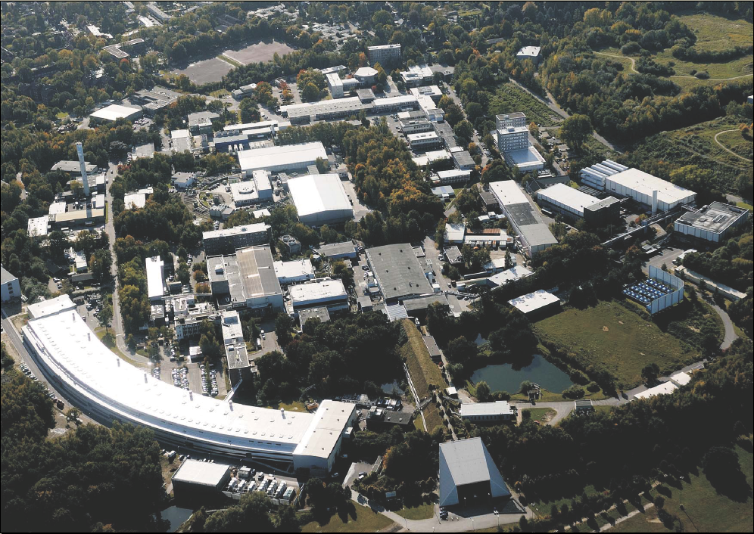
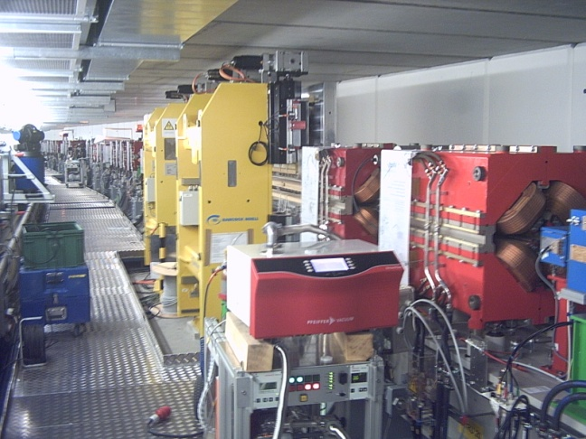
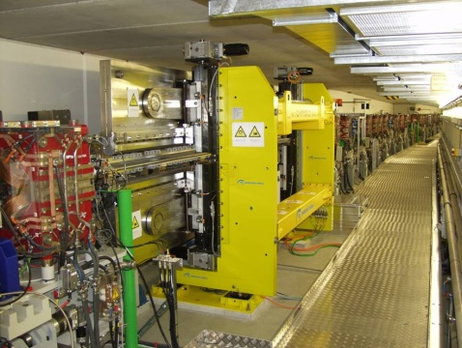
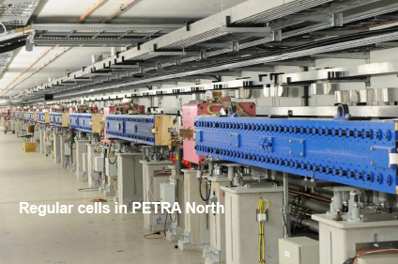
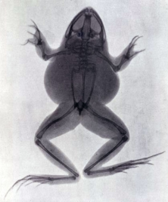
PETRA III
Para- meter | PETRA III
Energie | 6 GeV
Umfang | 2304 m
Strahlstrom | 100 mA
Horz. Emittanz Vert. | 1 nm ~10 pm
Bogen
Undulatoren
Wiggler

Slide 6
Übersicht
e+ Betrieb (2009 – 2012)
Eclouds / Emittanzvergrößerung
Vakuum
e- Betrieb (seit Jan 2013)
Ioneneffekte
Einzelbuncheffekte e+ / e-

Slide 7
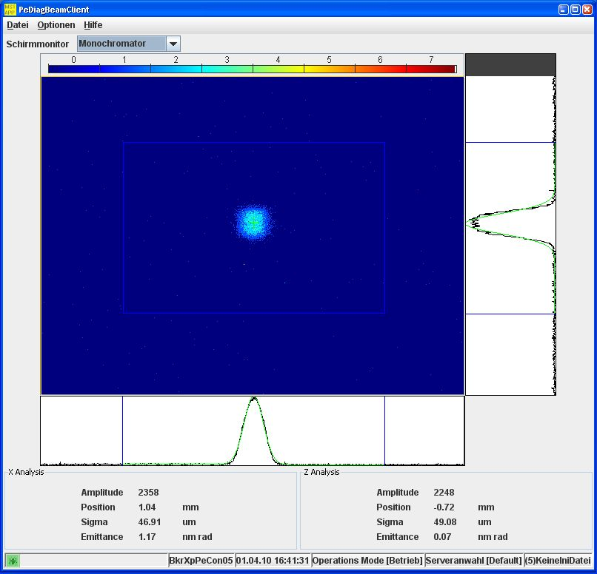
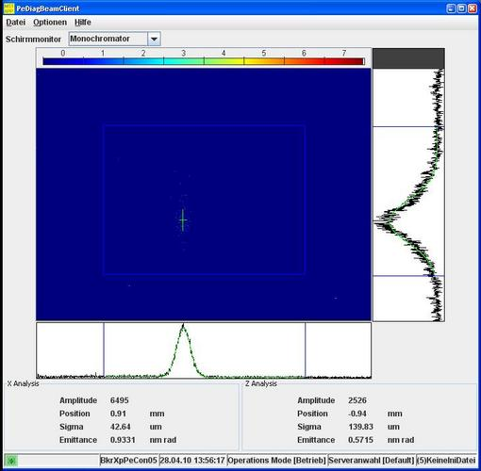
e+ Betrieb (2009 – 2012)
Erster gespeicherter Strahl: 13 April 2009 (1 Bunch 20 µA d.h. ~ 10⁹ e+)
2010 “friendly users”, Probleme bei kleinen Bunchabstand:
Bild von der Diagnostik-Beamline (2010)
Vertikale Emittanzvergrößerung
Emittanz Aufweitung
bei Füllschemata
mit kleinen Bunch-
Abstand
ecloud ! ?
I = 50 mA
I= 63 mA
2010 Betrieb mit 40 x 4 = 160 / 60 x 4 = 240 Bunchen
2011 Betrieb mit 60 x 4 = 240 Bunchen / und 240 x 1 Bunchen (32 ns)
2012 Betrieb mit 240 x 1 / 320 x 1 Bunchen

Slide 8
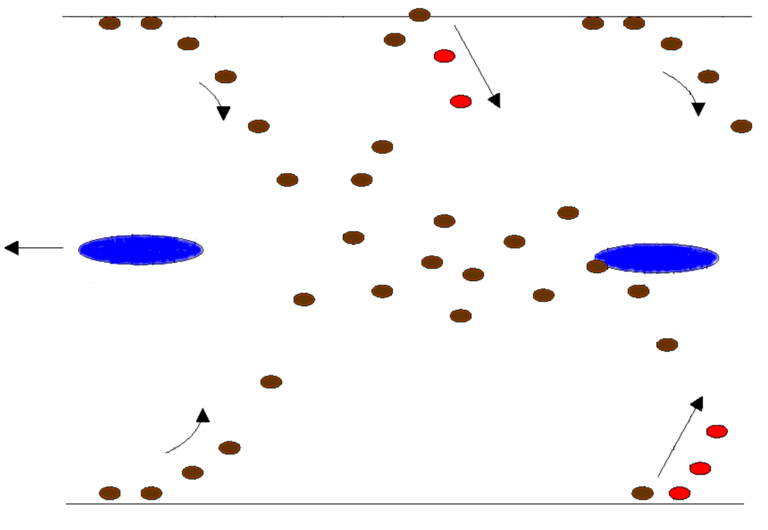
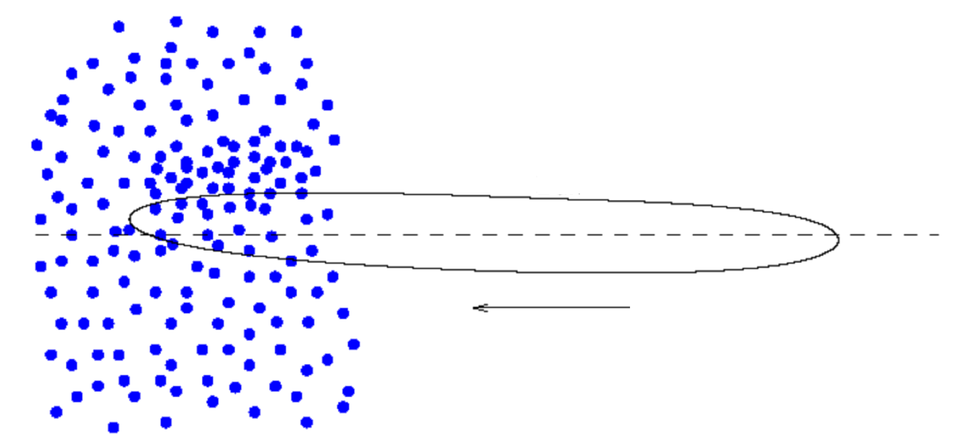
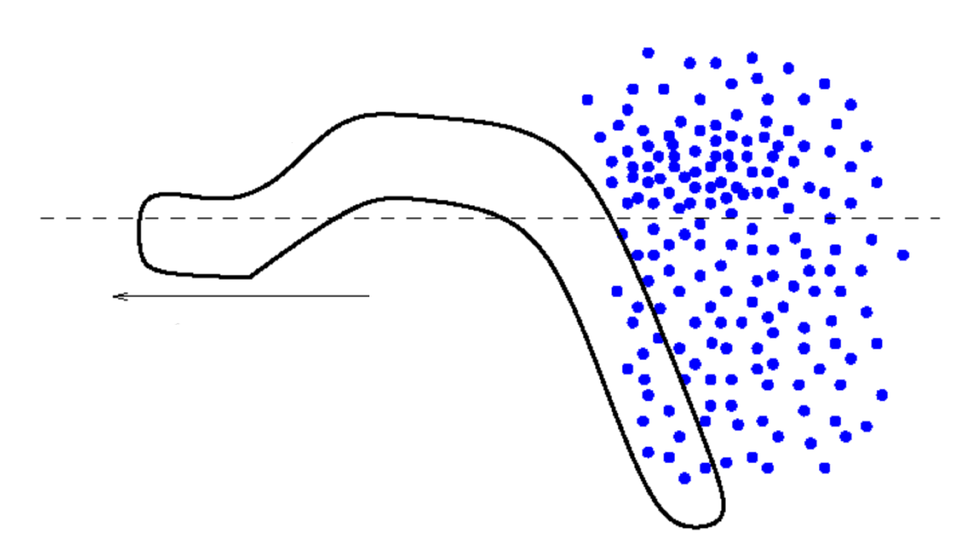
Elektronen Wolken / eclouds
Photoelektronen
Entstehung:
Synchrotronlicht
Photoelektronen
Beschleunigung durch
e+ Strahl
Sekundärelektronen-
emission
Sekundärelektronen-
vervielfachung
e+ Bunch
Sekundär-
elektronen-
emission
mögliche Effekte:
nach einigen Umläufen:
e+ Bunch
e- Wolke

Slide 9
Vertikale Emittanzaufweitung (640 Bunche, 8ns Abstand)
640 Bunche, 8 ns Bunchabstand + Lücke
639 x 8 ns = 5112 ns, Lücke 2568 ns
Harmonische Zahl: h = 3840
Umlaufzeit : 7.68 μs
Bunchpositionen: 960 (8 ns Bunchabstand)
Tunespektrum, Bunch position #274
Bunch-
strom
Oberes
Seiten-
band
~ 8 kHz
vert. tune
f_{y} = 39 kHz
#274
gemessene Emittanz am 11. Mai 2010
Horz. 1.38 nm, Gesamtstrom 65 mA
Vert. 128 pm

Slide 10
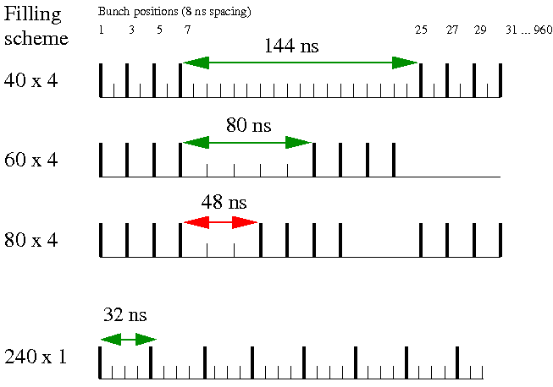
Füllmuster (2010 – 2011)
Harmonische Zahl: h = 3840 = 4 x 960 = 16 x 240 = 64 x 60 = 96 x 40
1 bucket = 2 ns # Bunche
Füllungen mit 60 und 40 Bunchen
zeigen keine Emittanzvergrößerungen
Mai, Juni 2010
2011
Integrierter Strom Mai 2010 → Mai 2011
133 Ah → 577 Ah

Slide 11
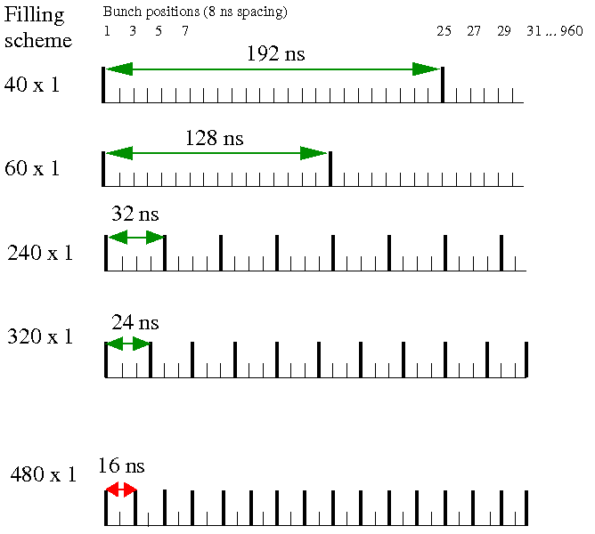
Füllmuster 2012
User runs
320 Bunche:
16.05 – 3.06.2012
14.11 – 5.12.2012
Scrubbing runs
3-4 und 10-11 März 2012
Integrierter Strom
Mai 2010 → Mai 2011 → Dez. 2011 → April 2012 → Dez. 2012
133 Ah → 577 Ah → 980 Ah → 1050 Ah → 1520 Ah

Slide 12
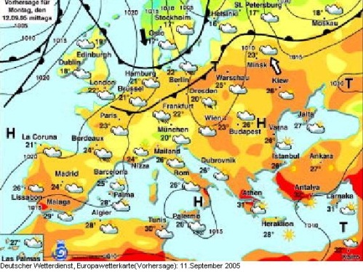
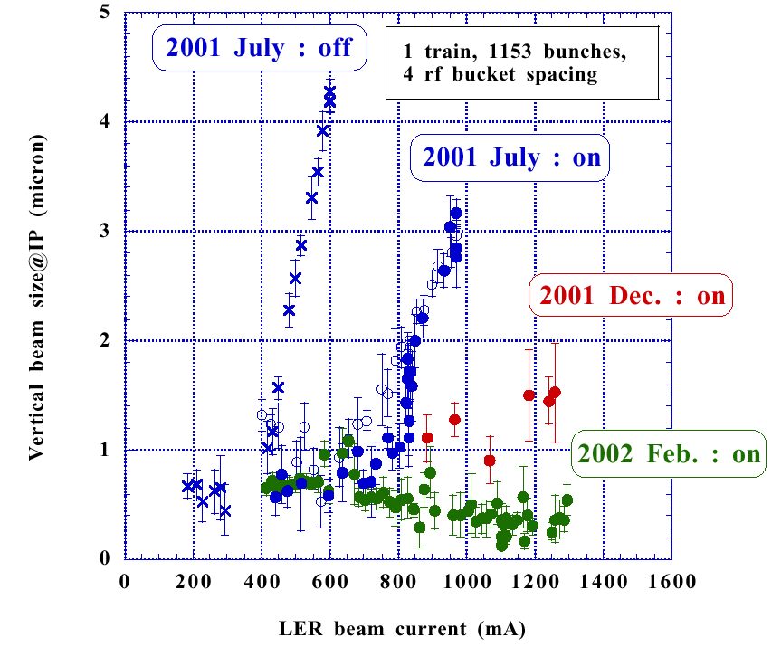
Wurden eclouds bei PETRA III erwartet ?
KEK B-factory:
Strahlgröße am Wechselwirkungspunkt
als Funktion des Strahlstroms
PETRA III
1) JA
Simulation der Entstehung der
eclouds (DESY M 03-02, December 2003)
Programm ECLOUD von CERN
F. Zimmermann, G. Rumolo
(damals version 2.3, heute 4.0)
2) Instabilität NEIN
Abschätzung mit Hilfe eines
Resonatormodels für das ecloud “Wakefield“ im Bogen
(altes Achtel).
Effekte traten bei 400 mA
Strahlstrom auf.

Slide 13
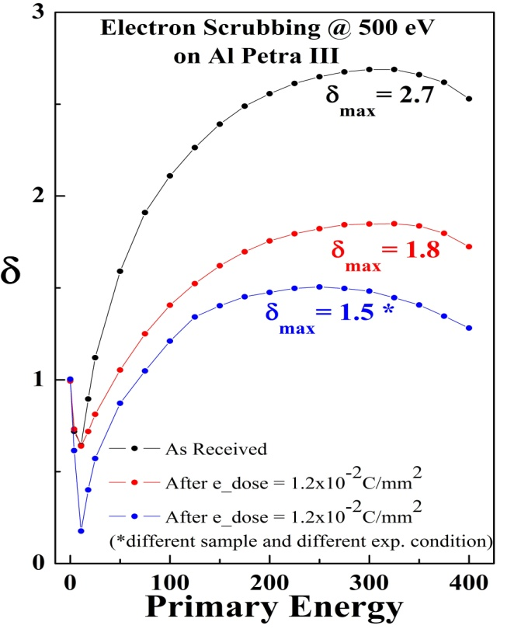
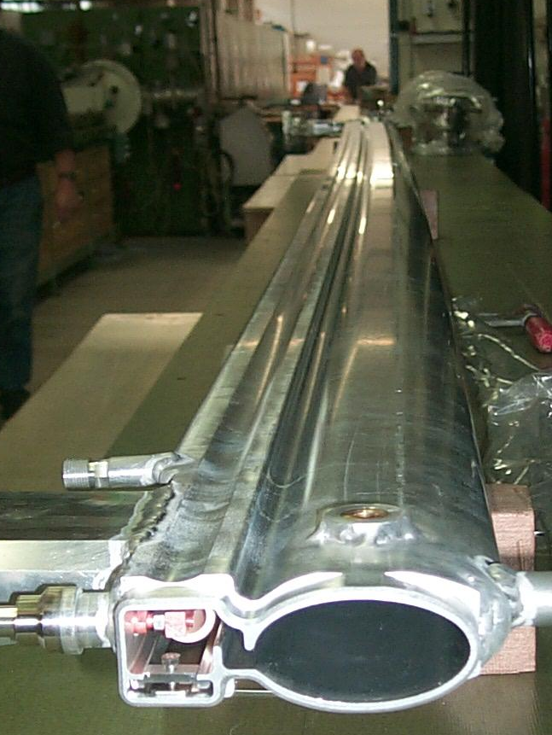
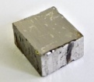
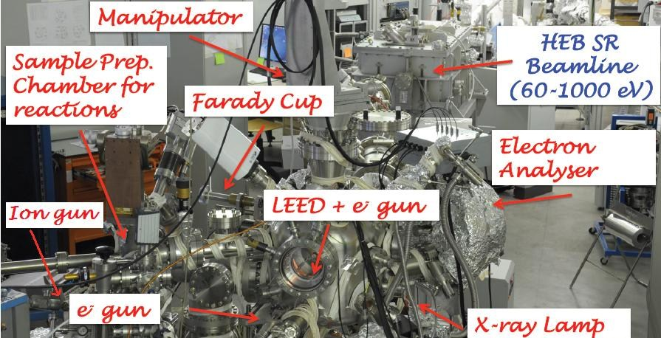
Dipolvakuumkammer: Sekundäremissionskoeffizient
IPAC 2011
Secondary Electron Yield
of Al Samples from the Dipole
chamber of PETRA III
D.R. Grosso, M. Commisso,
and R. Cimino,
LNF-INFN, Frascati Italy
R. Flammini, CNR-IMIP,
Monterotondo, Italy
R. Larciprete, CNR-ISC, Rome, Italy
R. W., DESY, Hamburg, Germany
SEY hängt stark von den
Oberflächenoxidation ab !
(a)
(b)
(c)
Al, 80 mm x 40 mm

Slide 14
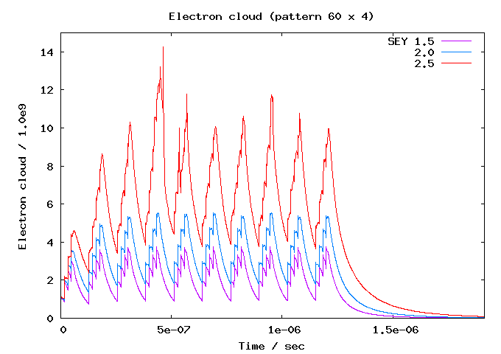
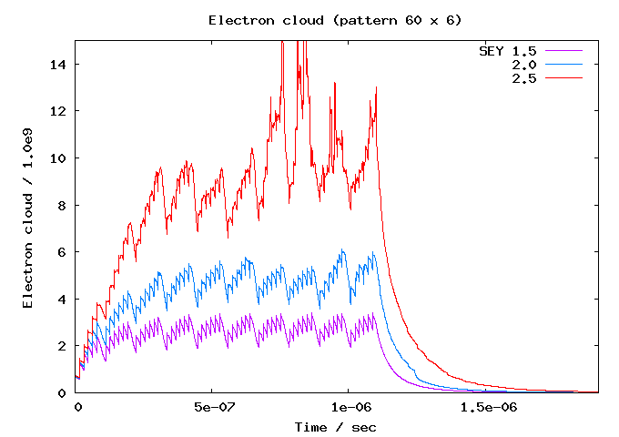
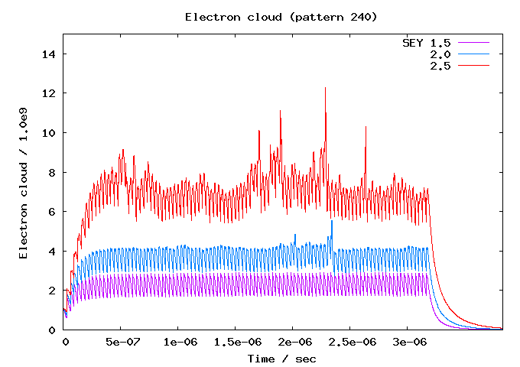
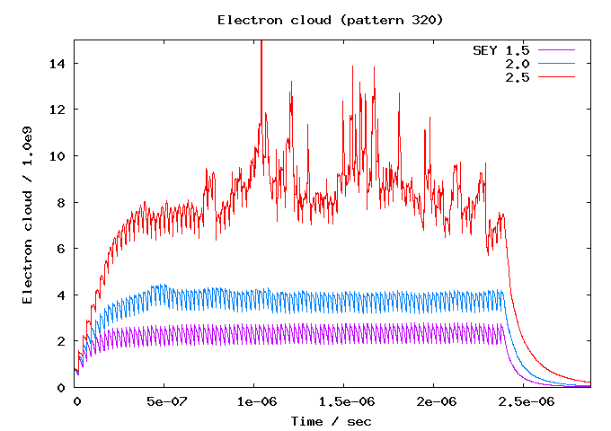
Simulation mit ECLOUD 4.0
PETRA III, 100 mA, verschiedene Füllmuster, SEY: 1.5, 2.0, 2.5
60 x 4
60 x 6
240 x 1
320 x 1

Slide 15
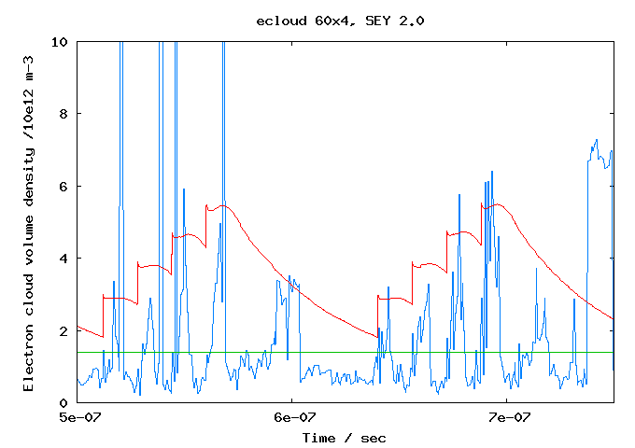
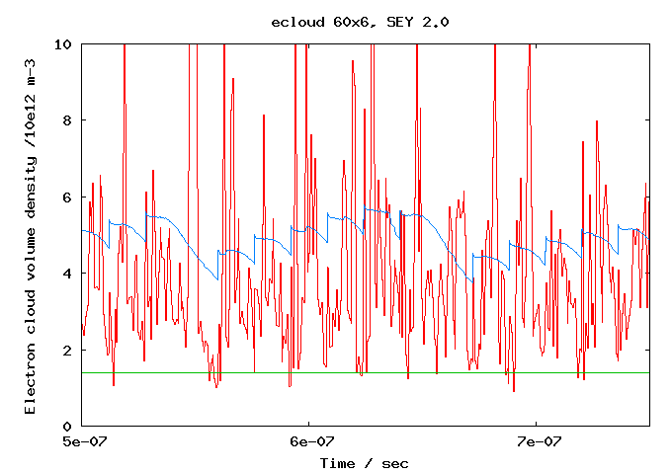
Instabilität: ecloud - Dichte
Model von K. Ohmi *)
Instabilitätsschwellendichte:
PETRA III (100 mA): | ~ 1.4 x 10¹² m⁻³
λ₊ = Linienladungsdichte
im e+ bunch
Q ~ 5 < K
(L = Umfang des Ringes)
ECLOUD Simulation der e- Dichte im Zentrum
100 mA 60 x 6 nicht ok
100 mA 60 x 4 ok
Schwelle ~ 1.4x10¹² m⁻³
*) K. Ohmi: Electron Cloud Effect in Damping Rings of Linear Colliders
31st ICFA Advanced Beam Dynamics Workshop on Electron-Cloud Effects "ECLOUD'04"

Slide 16

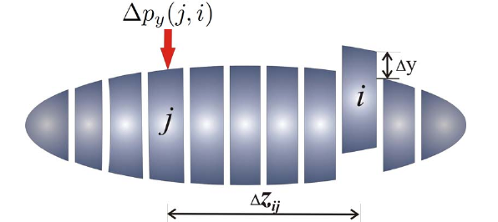
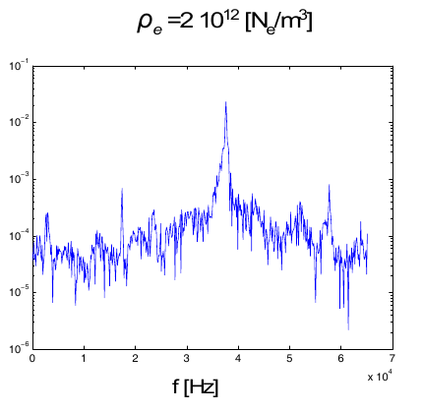
Wechselwirkung: Bunch - Ecloud
Aleksandar Markovik, Ursula van Rienen
Beschleunigerseminar 29.01.2013
Berechnung eines „Wakepotentials“ mit
zwei Parametern (z_{i},z_{j}) (Idee K. Ohmi)
und
anschliessenden Tracking
?
Tunespektrum
Simulation
und
Messung

Slide 17
Fazit: PETRA III e+ Betrieb
Eclouds / Emittanzvergrößerung
2012: > 1000 Ah + scrubbing
→ 320 Bunche, 100 mA, 24 ns Bunchabstand
Al - Kammer, Oxidation der Oberfläche
→ SEY > 1.5, keine nachhaltige Verbesserung
Oberes Seitenband im Tunespektrum NICHT verstanden
→ Verbesserte Modellbildung
(Zusammenarbeit mit der Uni Rostock)

Slide 18
Übersicht
e+ Betrieb (2009 – 2012)
Eclouds / Emittanzvergrößerung
Vakuum
e- Betrieb (seit Jan 2013)
Ioneneffekte
Einzelbuncheffekte e+ / e-

Slide 19
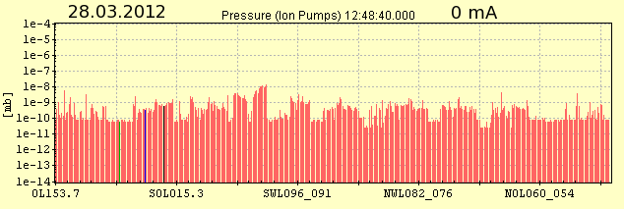
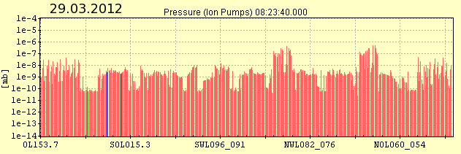
PETRA III: Vakuum 2012
Ohne Strahl
~ 6 x 10⁻¹⁰ mb
Wiggler
Undulatoren
Mit Strahl
100 mA
240 Bunche
Bogen
~ 3 x 10⁻⁹ mb
Ring
~ 1.4 x 10⁻⁸ mb
Undulatoren

Slide 20
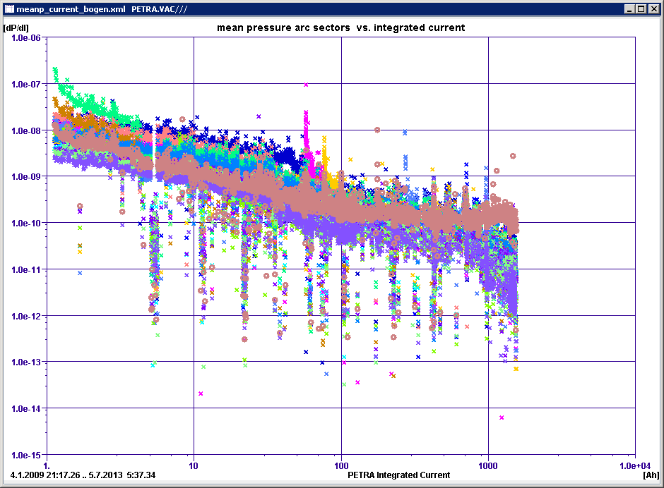
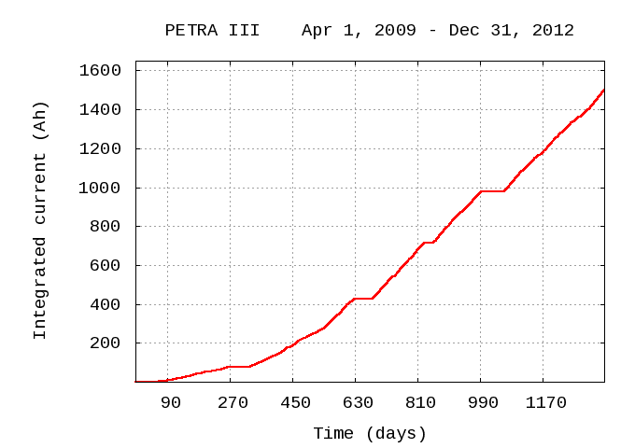
Dynamischer Druck in den alten Achteln
Integrierter Strom

Slide 21
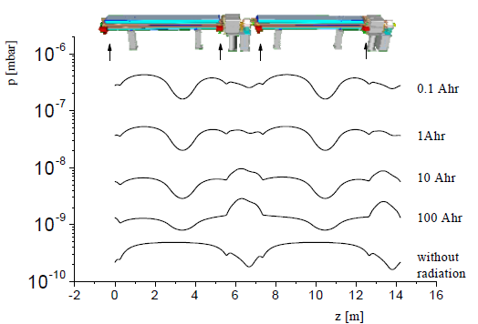


Druckverteilung in der FODO-Zelle
Journal of Physics: Conference Series 100 (2008) 092012
Vacuum System Design of the Third Generation Synchrotron
Radiation Source PETRA III
R Böspflug, J Boster, W Giesske, D Keese, R Köhler, N Mildner, B Nagorny, U
Naujoks, H Remde, E Schulz, M Seidel, J Tiessen, H P Wedekind and K Zapfe
Restgasdichte:

Slide 22
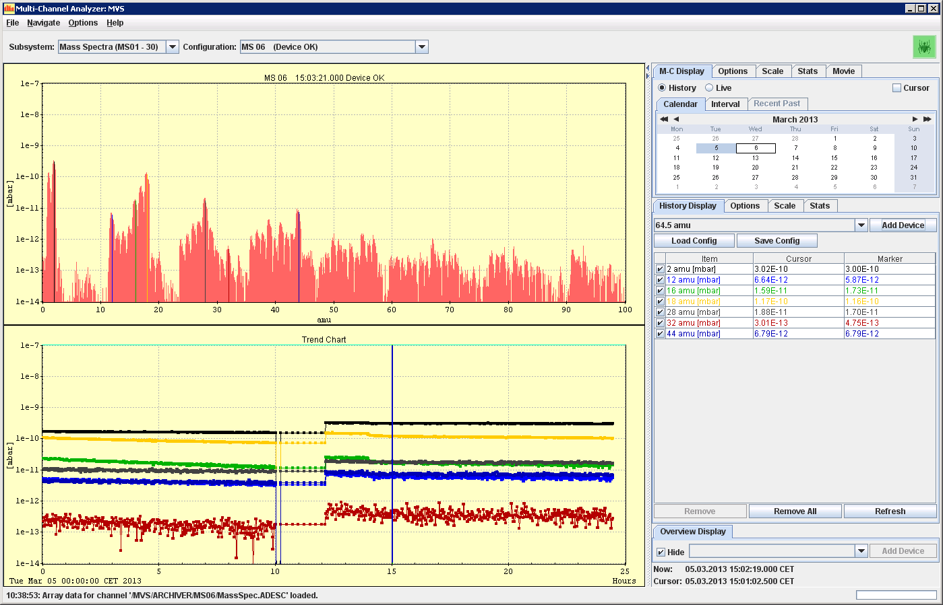
Massenspektrum (5.3.2013) SL 84 m
Gesamtdruck ~ 3 x 10⁻¹⁰ mb (Messung) / mit Strahl ~ 2 x 10⁻⁹ mb
Massenzahl:
A = 2 H₂
A = 16 CH₄
A = 18 H₂O
A = 28 CO, N₂
A = 32 O₂
A = 44 CO₂
18
Bild vom
Multi-Channel
Analyzer

Slide 23
Übersicht
e+ Betrieb (2009 – 2012)
Eclouds / Emittanzvergrößerung
Vakuum
e- Betrieb (seit Jan 2013)
Ioneneffekte
Einzelbuncheffekte e+ / e-

Slide 24
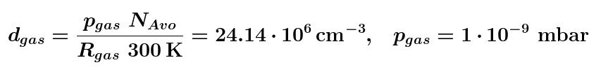

Ionendichte
Restgas:
Ionendichte:
= 0.24 ions/cm nach einen bunch
mit 5 x 10⁹ Elektronen
(100 mA, 960 Bunche)
= 230 ions/cm nach 960 Bunchen
oder einen Umlauf
zum Vergleich
Bunchabstand 8 ns oder 2.4 m
20.8 x10⁶ Elektronen /cm
Wirkungsquerschnitt
für die Ionisation:
2 Mbarn = 2 x 10⁻¹⁸ cm²
Ionen:
A = 2 H₂
A = 16 CH₄
A = 18 H₂O
A = 28 CO, N₂
A = 32 O₂
A = 44 CO₂

Slide 25
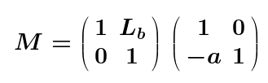



Ionen Optik: lineares Model
Drift Quad (Strahllinse)
Im Strahl gefangene Ionen:
+
kritische Ionenmassenzahl
N_{b} = Elektronen im Bunch
schlecht: viele Bunche
gut: wenige Bunche,
aber …
N_{b} : A_{c}
960: 1 240: 16 120: 66
480: 4 192: 26
320: 9 160: 37

Slide 26

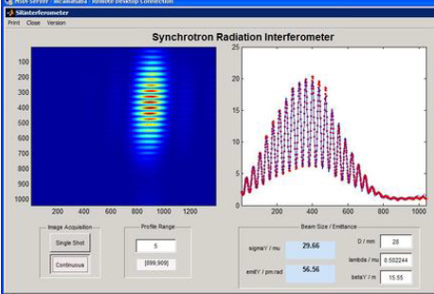
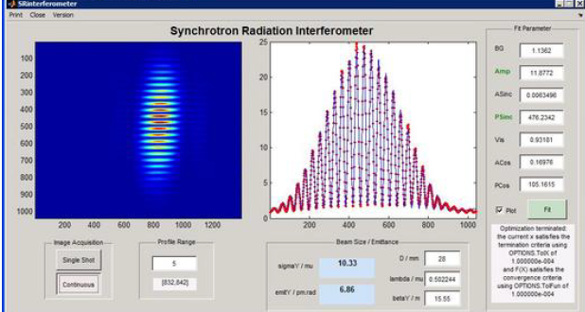
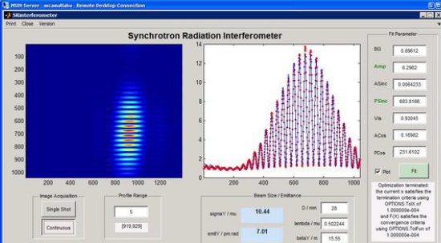
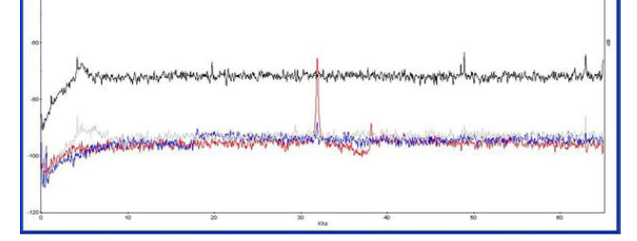
Ioneneffekte bei PETRA III
15.01.2013 240 Bunche, 100 mA 15.01.2013 480 Bunche, 100 mA
56 pm rad
17.01.2013 960 Bunche, 100 mA
unteres Seitenband
7 pm rad
vert. tune
Schwellenstrom ~ 60 mA

Slide 27
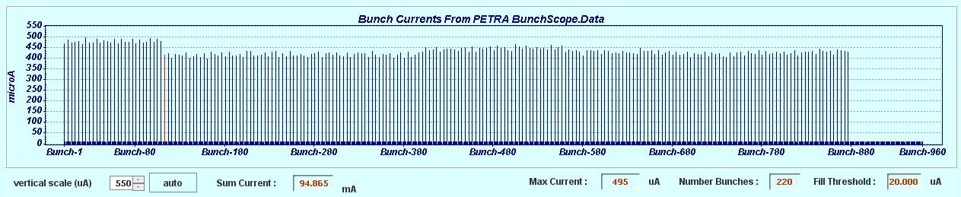
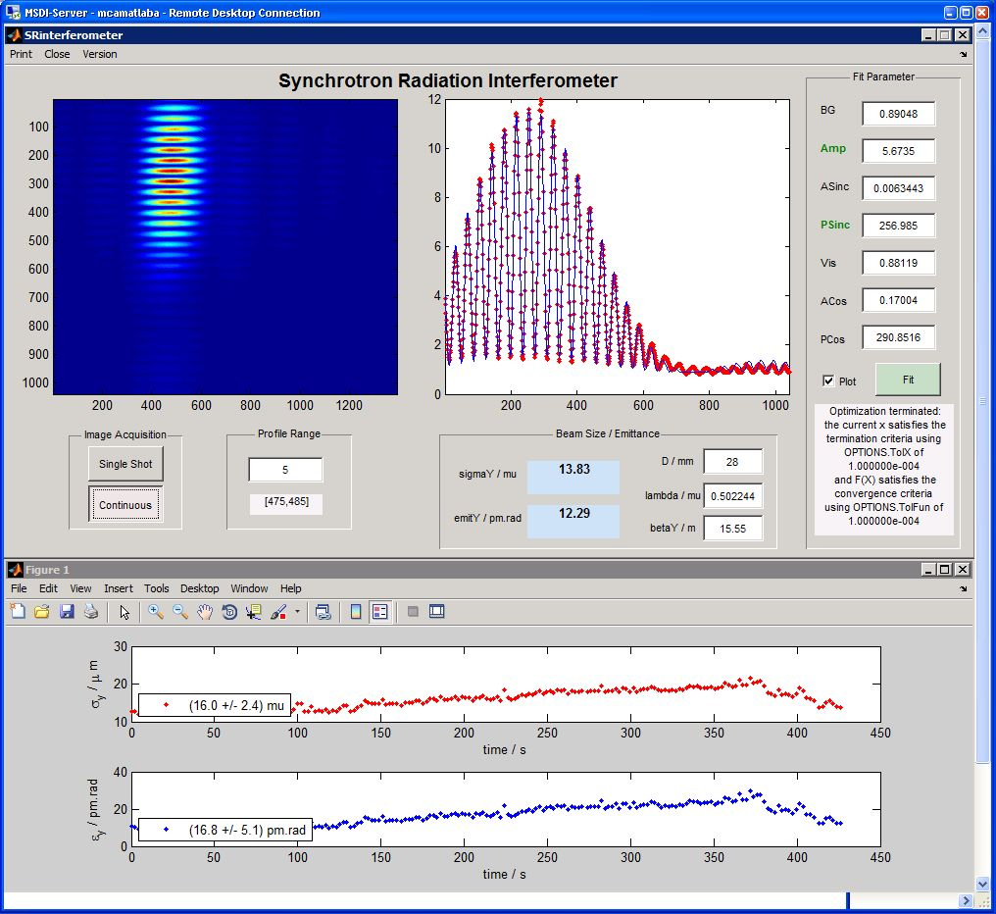
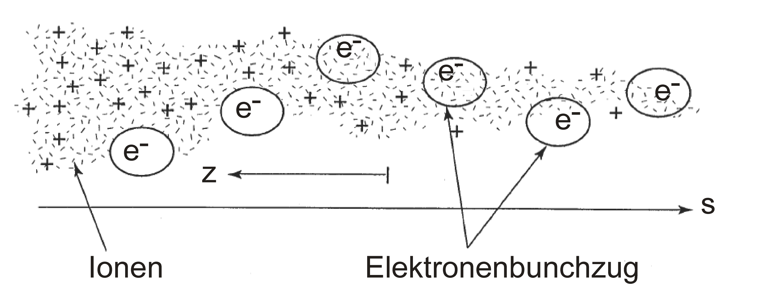
Ionen Effekte: Bunchzug mit Lücke, 220 Bunche
Lücke im
Bunchzug
+
17.01.2013, 220 Bunche, 100 mA
Emittanz wächst zunächst, ist bei 100 mA
aber wieder gut.
12 pm rad
Schnelle Ionen-Instabilität ?
G. Xia et al., Ion Effect Issues in PETRA III,
PAC 2009, Vancouver

Slide 28


Ionen Effekte: Studien 7/8. März 2013
7.3.2013: 240 Bunche, 100 mA
Multibunchspektrum: (gain 4 -> 6 dB)
Füllungen mit Lücke
220 = 240 – 20 moderates Emittanzwachstum
225 Bunche, Lücke 15
Starkes Emittanzwachstum + Seitenbänder
Vert. Emittanzwachstum bei
320 = 960 / 3 Bunchen 68 mA
240 = 960 / 4 60 mA
192 = 960 / 5 58 mA
160 = 960 / 6 62 mA
Auch kurze Bunchzüge zeigen bei höherer
Einzelbunchintensität ein Emittanzwachstum
Fazit: Nur wenige Füllmuster sind für User-Runs geeignet !
Wir haben Glück, 480 und 960 Bunche
zeigen keine Ioneneffekte

Slide 29
Übersicht
e+ Betrieb (2009 – 2012)
Eclouds / Emittanzvergrößerung
Vakuum
e- Betrieb (seit Jan 2013)
Ioneneffekte
Einzelbuncheffekte e+ / e-

Slide 30




Einzelbuncheffekte: Wakefields und HOMs
Wakefields:
Getaperter
Übergang
vor den
Undulatoren
500 MHz Cavity
Modell
3 ½ Zellen

Slide 31



Einzelbunch - Instabilitäten
PETRA III
Modenkopplung
Wakefield:
Tail ← Head
Synchrotronschwingungen

Slide 32



e+ Unteres Seitenband
20.06.2012 10 Bunche 26 mA
18.02.2011 1 Bunch 5 mA
2012: 40 Bunche, 80 mA
10 Bunche, 26mA
mit grosser Chromatizitaet
(bis zu ~ 7 Einheiten)
2011:
maximal erreichter Einzelbunchstrom:
5 mA mit Emittanzaufweitung (vert. 56 pm rad)

Slide 33


Tuneshift
e+ 17.10.2012 Chromatizität +1 / +2
e- 17.01.2013
Tuneshift
gleich, aber
e+ wird eher
instabil bei
kleiner
Chromatizität
1.7 mA
2.5 mA
Erklärung: e+ auch ecloud Effekte im Einzelbunch ???
e- Inkoherenter Tunespread durch Ionen,
Landau Dämpfung ???

Slide 34



Ausblick: Erweiterung Nord und Ost
PETRA III
Vert. Tuneshift : 1.3 kHz
incl.
Neuer Oktant: ~ 0.4 kHz
(8 DBA Zellen)
PETRA III Ausbau
+ 4 DBA Zellen + Gerades Stück
Vert. Tuneshift: ~ 1.3 + 0.25 kHz
+ resistive wall (NEG Beschichtung
In den Undulatoren)
= ~ 1.6 kHz ???
Undulatorkammer: NEG - Beschichtung
7 mm

Slide 35
Fazit
Bei PETRA III treten kollektive Effekte durch Eclouds
und Ionen auf, die die möglichen Füllschemata für
die Nutzer limitieren, folgende Füllmuster sind ok:
e+ : max. 320 Bunche
e - : 40, 60, …, 120 Bunche und
480, 960 Bunche
Vielen Dank für Ihre Aufmerksamkeit !

